Slide 1

ТРАНСФОРМАТОРЫ
Составитель: Ломашова Наталья Михайловна, преподаватель электротехники высшей категории
ГБПОУ СО «Сызранский техникум металлообрабатывающих и сервисных технологий»

Slide 2
Постановка проблемной ситуации
Задача. Передать определенную мощность от электростанции к потребителю по ЛЭП при напряжении 220 кВ и 220 В. Каков будет при этом ток? Какого сечения провода потребуются, если потери в ЛЭП не должны превышать 10%.
Работа в группах (по известным формулам произвести расчет параметров и определить на каком напряжении передача мощности Р будет эффективной)

Slide 3
Вывод: Использование низкого напряжения для передачи электроэнергии на большие расстояния невозможно, так как превышает допустимые потери. Требуется повышение напряжения

Slide 4
Актуализация опорных знаний
Что такое электромагнитная индукция?
Кто открыл и когда данное явление?
Выбрать необходимые приборы и поставить опыт по созданию индукционного тока.
Каковы причины его возникновения?
Как увеличить значение ЭДС индукции в поставленном опыте?
Назовите устройство, повышающее напряжение в электрических сетях.

Slide 5
Исторический экскурс: Электромагнитная индукция - явление, лежащее в основе действия электрического трансформатора, было открыто английским физиком Майклом Фарадеем в 1831 году. Заслуга в разработке первого в мире прообраза трансформатора, принадлежит нашему соотечественнику, русскому инженеру-электротехнику Павлу Николаевичу Яблочкову. «"Днем рождения" трансформаторов считают 30 ноября 1876 года, когда Яблочков получил французский патент, в котором был описан принцип действия и способ применения трансформатора.

Slide 6
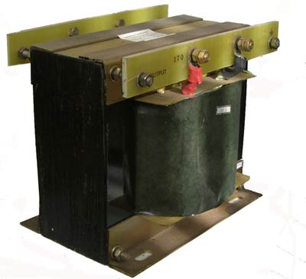
Определение, назначение
Трансформатором называется статический электромагнитный прибор,
преобразующий переменный ток одного напряжения в переменный ток другого напряжения без изменения частоты.
Трансформатор напряжения ГОСТ 1983-2001- это устройство, используемое в электрических цепях, для того чтобы изменить напряжение электроэнергии. Данные электронные устройства могут использоваться как для повышения электрической энергии, так и для понижения, ими обеспечивается защита отдельных электрических приборов и зданий.

Slide 7
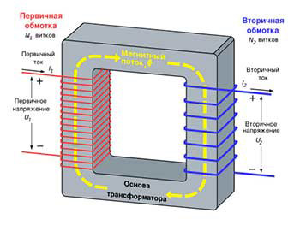
Принцип действия трансформатора
Электромагнитная схема однофазного двухобмоточного трансформатора состоит из двух обмоток (рис.), размещенных на замкнутом магнитопроводе, который выполнен из ферромагнитного материала. Применение ферромагнитного магнитопровода позволяет усилить электромагнитную связь между обмотками, т. е. уменьшить магнитное сопротивление контура, по которому проходит магнитный поток машины. Первичную обмотку 1 подключают к источнику переменного тока — электрической сети с напряжением u₁. Ко вторичной обмотке 2 присоединяют сопротивление нагрузки Z_{H}.
Обмотку более высокого напряжения называют обмоткой высшего напряжения (ВН), а низкого напряжения — обмоткой низшего напряжения (НН). Начала и концы обмотки ВН обозначают буквами А и X; обмотки НН — буквами а и х.
При подключении к сети в первичной обмотке возникает переменный ток i₁ , который создает переменный магнитный поток Ф, замыкающийся по магнитопроводу. Поток Ф индуцирует в обеих обмотках переменные ЭДС — е₁ и е₂, пропорциональные, согласно закону Максвелла, числам витков w₁ и w₂ соответствующей обмотки и скорости изменения потока dФ/dt.

Slide 8
Основные формулы трансформатора
мгновенные значения ЭДС, индуцированные в каждой обмотке, е₁ = - w₁ dФ/dt; е2= -w₂dФ/dt.
отношение мгновенных и действующих ЭДС в обмотках определяется выражением
E₁/E₂= e₁/e₂= w₁/w₂.
Если пренебречь падениями напряжения в обмотках трансформатора, которые обычно не превышают 3 — 5% от номинальных значений напряжений U₁ и U₂, и считать E₁≈U _{l} и Е₂≈U₂, то получим
U₁/U₂≈w₁/w₂.
Если необходимо повысить вторичное напряжение, то число витков w₂ берут больше числа w₁; такой трансформатор называют повышающим.
Если требуется уменьшить напряжение U₂, то число витков w₂ берут меньшим w₁; такой трансформатор называют понижающим,
Отношение ЭДС Е_{ВН} обмотки высшего напряжения к ЭДС Е_{НН} обмотки низшего напряжения (или отношение их чисел витков) называют коэффициентом трансформации
k= Е_{ВН}/Е_{НН} = w_{ВН}/w_{НН}

Slide 9
Закрепление
Назовите элементы устройства трансформатора.
На чем основан принцип его действия?
Зачем магнитопровод трансформатора делают из отдельных тонких ферромагнитных листов?
Сколько витков во вторичной обмотке трансформатора 10000/100, если число витков первичной обмотки равно 21000? Определить коэффициент трансформации.
Измерительный трансформатор напряжения имеет обмотки с числом витков n₁ = 10000 и n₂ = 200.К вторичной обмотке присоединен вольтметр с номинальным напряжением 150В. Определить коэффициент трансформации и предельное напряжение, которое можно измерить.
Определить число витков вторичной обмотки трансформатора, если при магнитном потоке в магнитопроводе 10⁻³ Вб наведенная в ней эдс равна 220В при частоте 50Гц.

Slide 10
Домашнее задание
Проверить и при необходимости выправить опорный конспект урока;
Подготовить материал по дополнительным вопросам, самостоятельно разрабатываемым другими группами (запись на доске).
Глава 6 уч. Бутырина «Основы электротехники», g 6.1 -6.4

